Slide 1
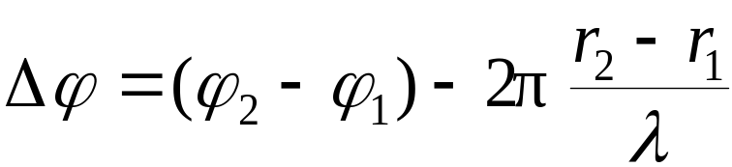

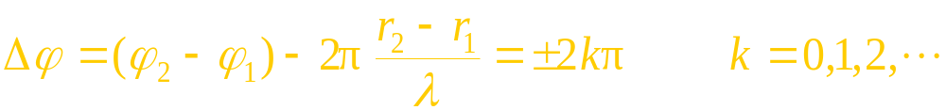
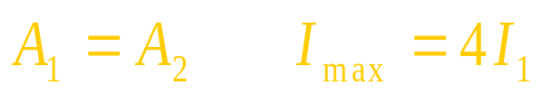
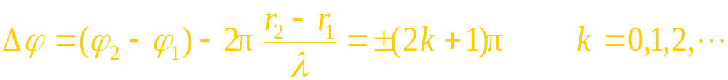
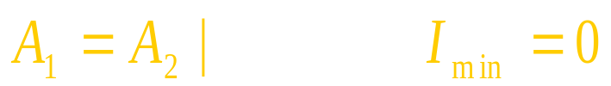
相位差
• 空间点振动的情况分析
当
干涉加强
当
干涉减弱

Slide 2


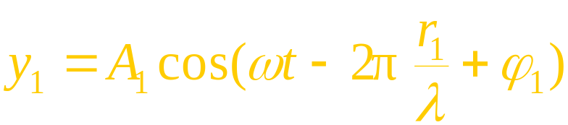
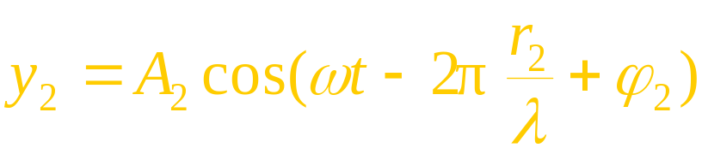

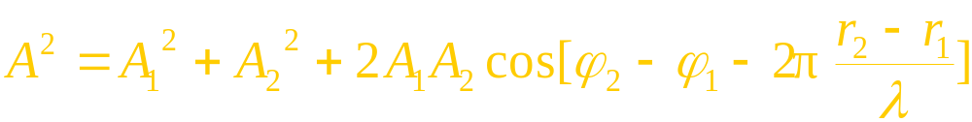

三. 干涉规律
频率相同、振动方向相同、相位差恒定。
S₁
S₂
P
P
根据叠加原理可知，P 点处振动方程为
• 合振动的振幅
• P 点处波的强度
干涉项

Slide 3
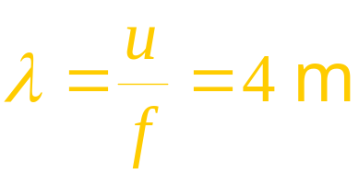

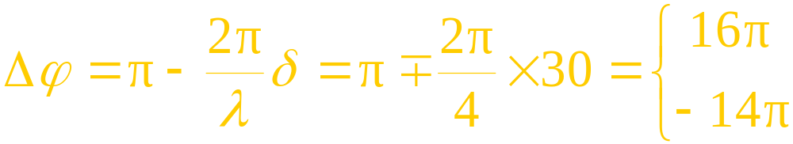



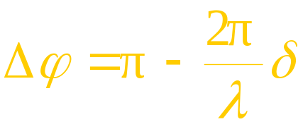




例
A、B 为两相干波源，距离为 30 m ，振幅相同，ω 相同，初相差（B超前A）为π ,u = 400 m/s, f =100 Hz 。
求
A、B 连线上因干涉而静止的各点位置。
r₂
r₁
30m
解
P
A
B
（P 在B 右侧）
（P 在A 左侧）
(即在两侧干涉相长，不会出现静止点)
P 在A、B 中间
干涉相消
(在 A，B 之间距离A 点为 r₁ =1,3,5,…,29 m 处出现静止点)

Slide 4
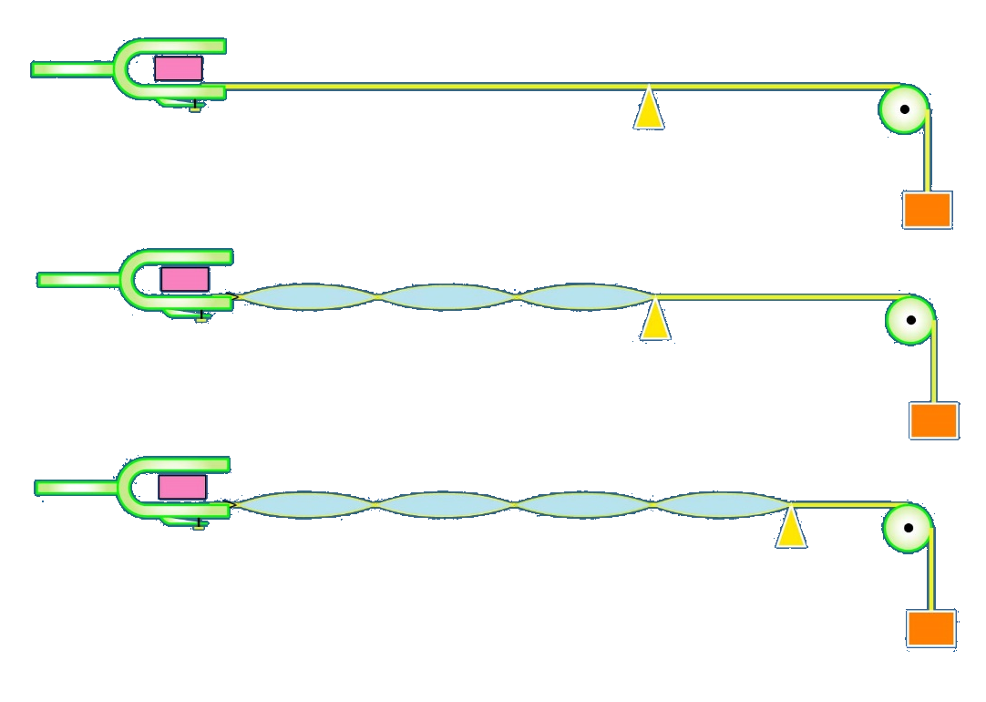
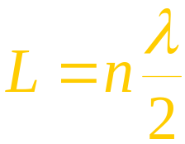
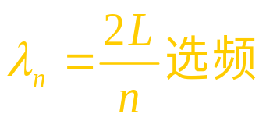

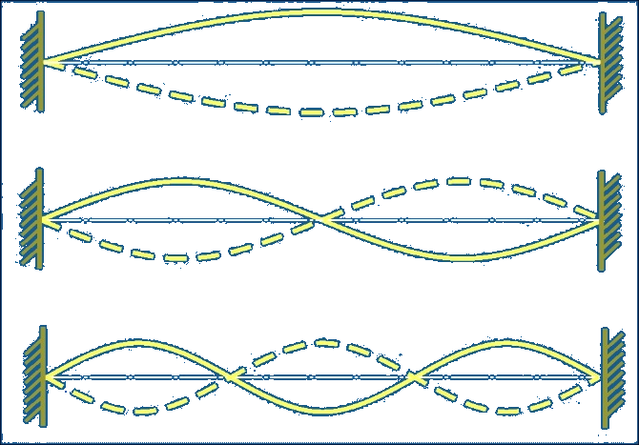
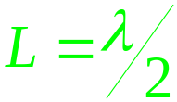
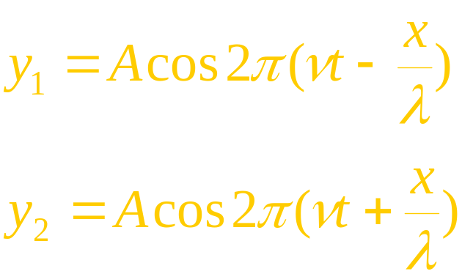

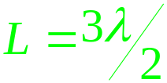
§13.6 驻波
两列等振幅相干波沿相反方向传播时叠加形成驻波
一. 弦线上的驻波实验
B
(a)
A
波腹
波节
D₁
D₂
D₃
B
驻波条件：
(b)
A
C₁
C₂
D₁
D₂
D₃
D₄
B
(c)
A
C₁
C₂
C₃
二. 驻波波函数

Slide 5
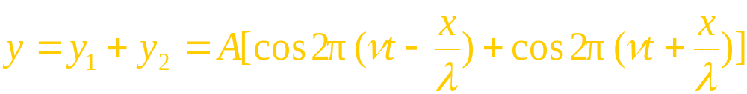
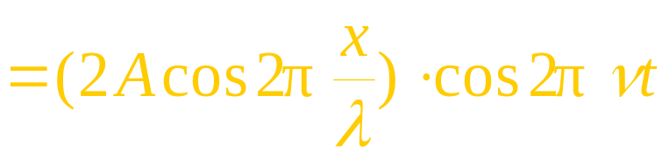

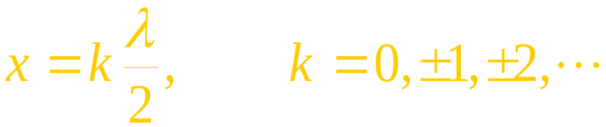
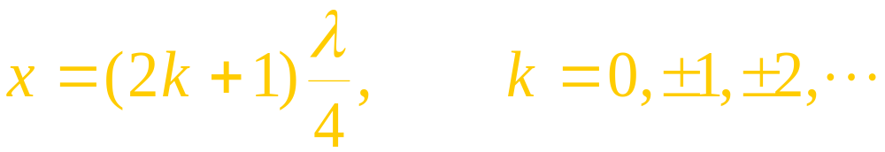
讨论
各质点简谐振动,但振幅不一
(1)
波腹(A′= A′_{max}) ：
波节(A′= A′_{min}) ：

Slide 6
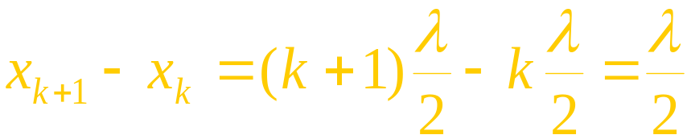
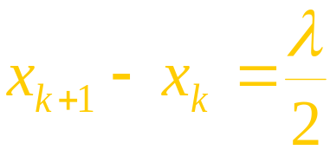
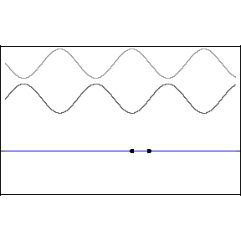

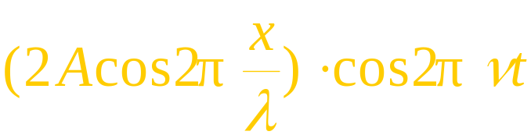
相邻两波腹之间的距离：
相邻两波节之间的距离：
(2) 所有波节点将媒质划分为长
的许多段，每段中各
质点的振动振幅不同，但相位皆相同；而相邻段间各质点的振动相位相反; 即驻波中不存在相位的传播---驻波的一层含义。
驻波的形成

Slide 7
(3) 没有能量的定向传播。能量只是在波节和波腹之间，进行动能和势能的转化--------驻波的另一层含义。。
势能
动能
势能

Slide 8
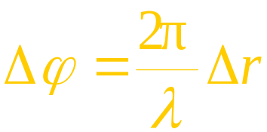
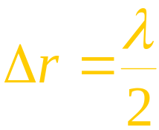

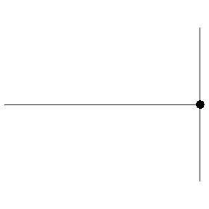
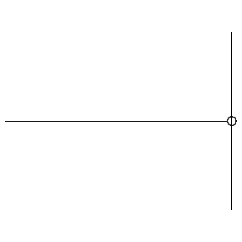
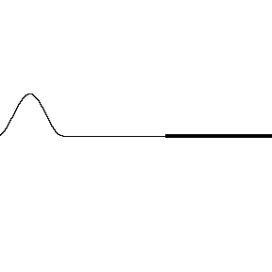
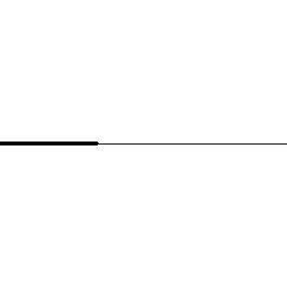
(4) 半波损失。反射点为波节，表明入射波与反射波在该点反相。
相当于入射波与反射波之间附加了半个波长的波程差
有半波损失（波节）
入射波
无半波损失（波腹）
透射波
透射波没有半波损失
反射波
固定端为波节，反射有半波损
自由端为波腹，反射无半波损
波疏到波密，反射有半波损
波密到波疏，反射无半波损

Slide 9
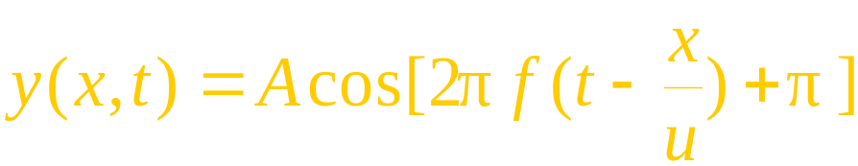

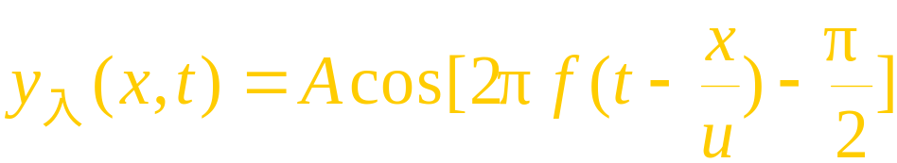
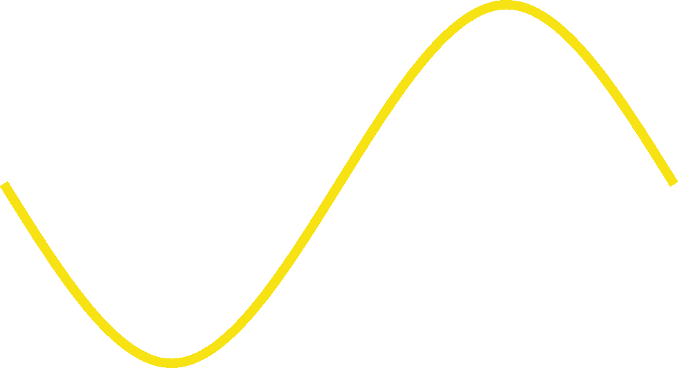
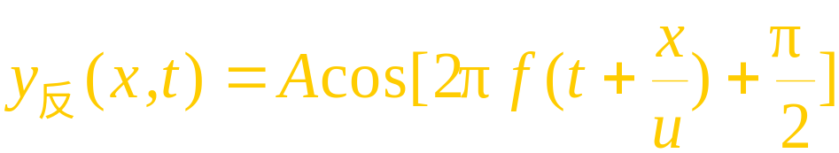
例
平面简谐波 t 时刻的波形如图，此波波速为 u ，沿x 方向传播，振幅为A，频率为 f 。
求
(1) 以D 为原点，写出波函数；
(2) 以 B 为反射点，且为波节，若以 B 为 x 轴坐标原点，写出入射波，反射波方程；
(3) 以B 为反射点求合成波，并分析波节，波腹的位置坐标。
解
(1)
.
.
(2)
D
B
x

Slide 10
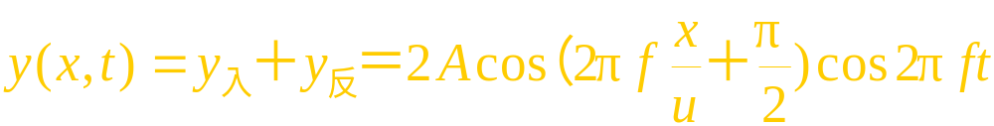
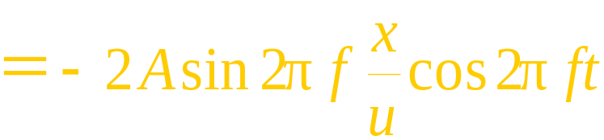
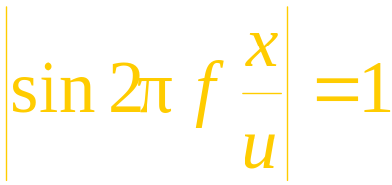
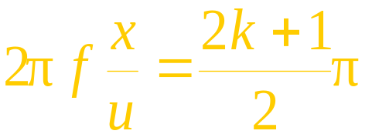
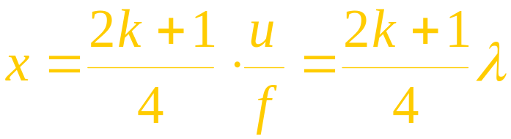

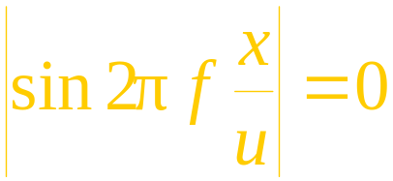
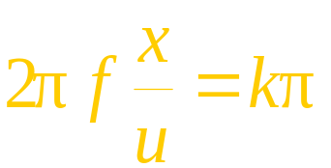
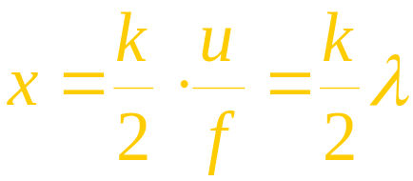

(3)
波腹
波节

Slide 11
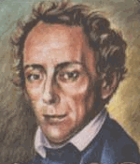
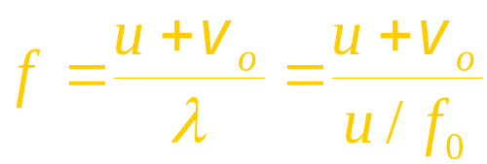

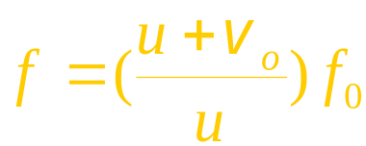




§13.7 多普勒效应
由于观察者（接收器）或波源、或二者同时相对媒质运动，而使观察者接收到的频率与波源发出的频率不同的现象，称为多普勒效应。
一. 波源静止，观察者运动
观察者
u
u
靠近
远离

Slide 12
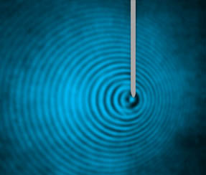
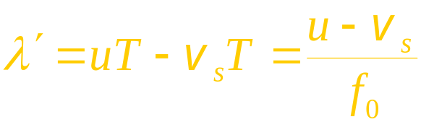



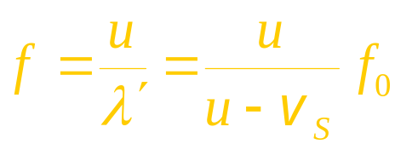










二. 观察者静止，波源运动
观察者
靠近
远离
三. 波源和观察者同时运动
u
符号正负的选择与上述相同
S 运动的前方波长变短

Slide 13

讨论
(1) 当波源或观察者在二者联线垂直方向上运动时，无多普勒效应。
(2)
时，多普勒效应失去意义，此时形成冲击波。

Slide 14



冲击波
马赫角

Slide 15


Slide 16


超音速飞机会在空气中激起冲击波

Slide 17




Slide 18


(3) 电磁波的多普勒效应
(4) 应用:监测车辆行驶速度、测量血液流速、跟踪卫星等。

Slide 19
卫星跟踪
2
v
v
1
3
v
跟踪站
地 球

Slide 20



例 蝙蝠在洞穴中飞来飞去，能非常有效的利用超声波导航。若蝙蝠发出的超声波频率39kＨz，而它以声速的1/40 的速度向表面平直的岩壁飞去，
求 它听到的从岩壁反射回来的超声波频率为多少？
解
岩壁接收的波的频率
蝙蝠接收到波的频率

